Slide 1
Progress check
Module 9

Slide 2
Task 1. Translator Corner
Translate into English

Slide 3
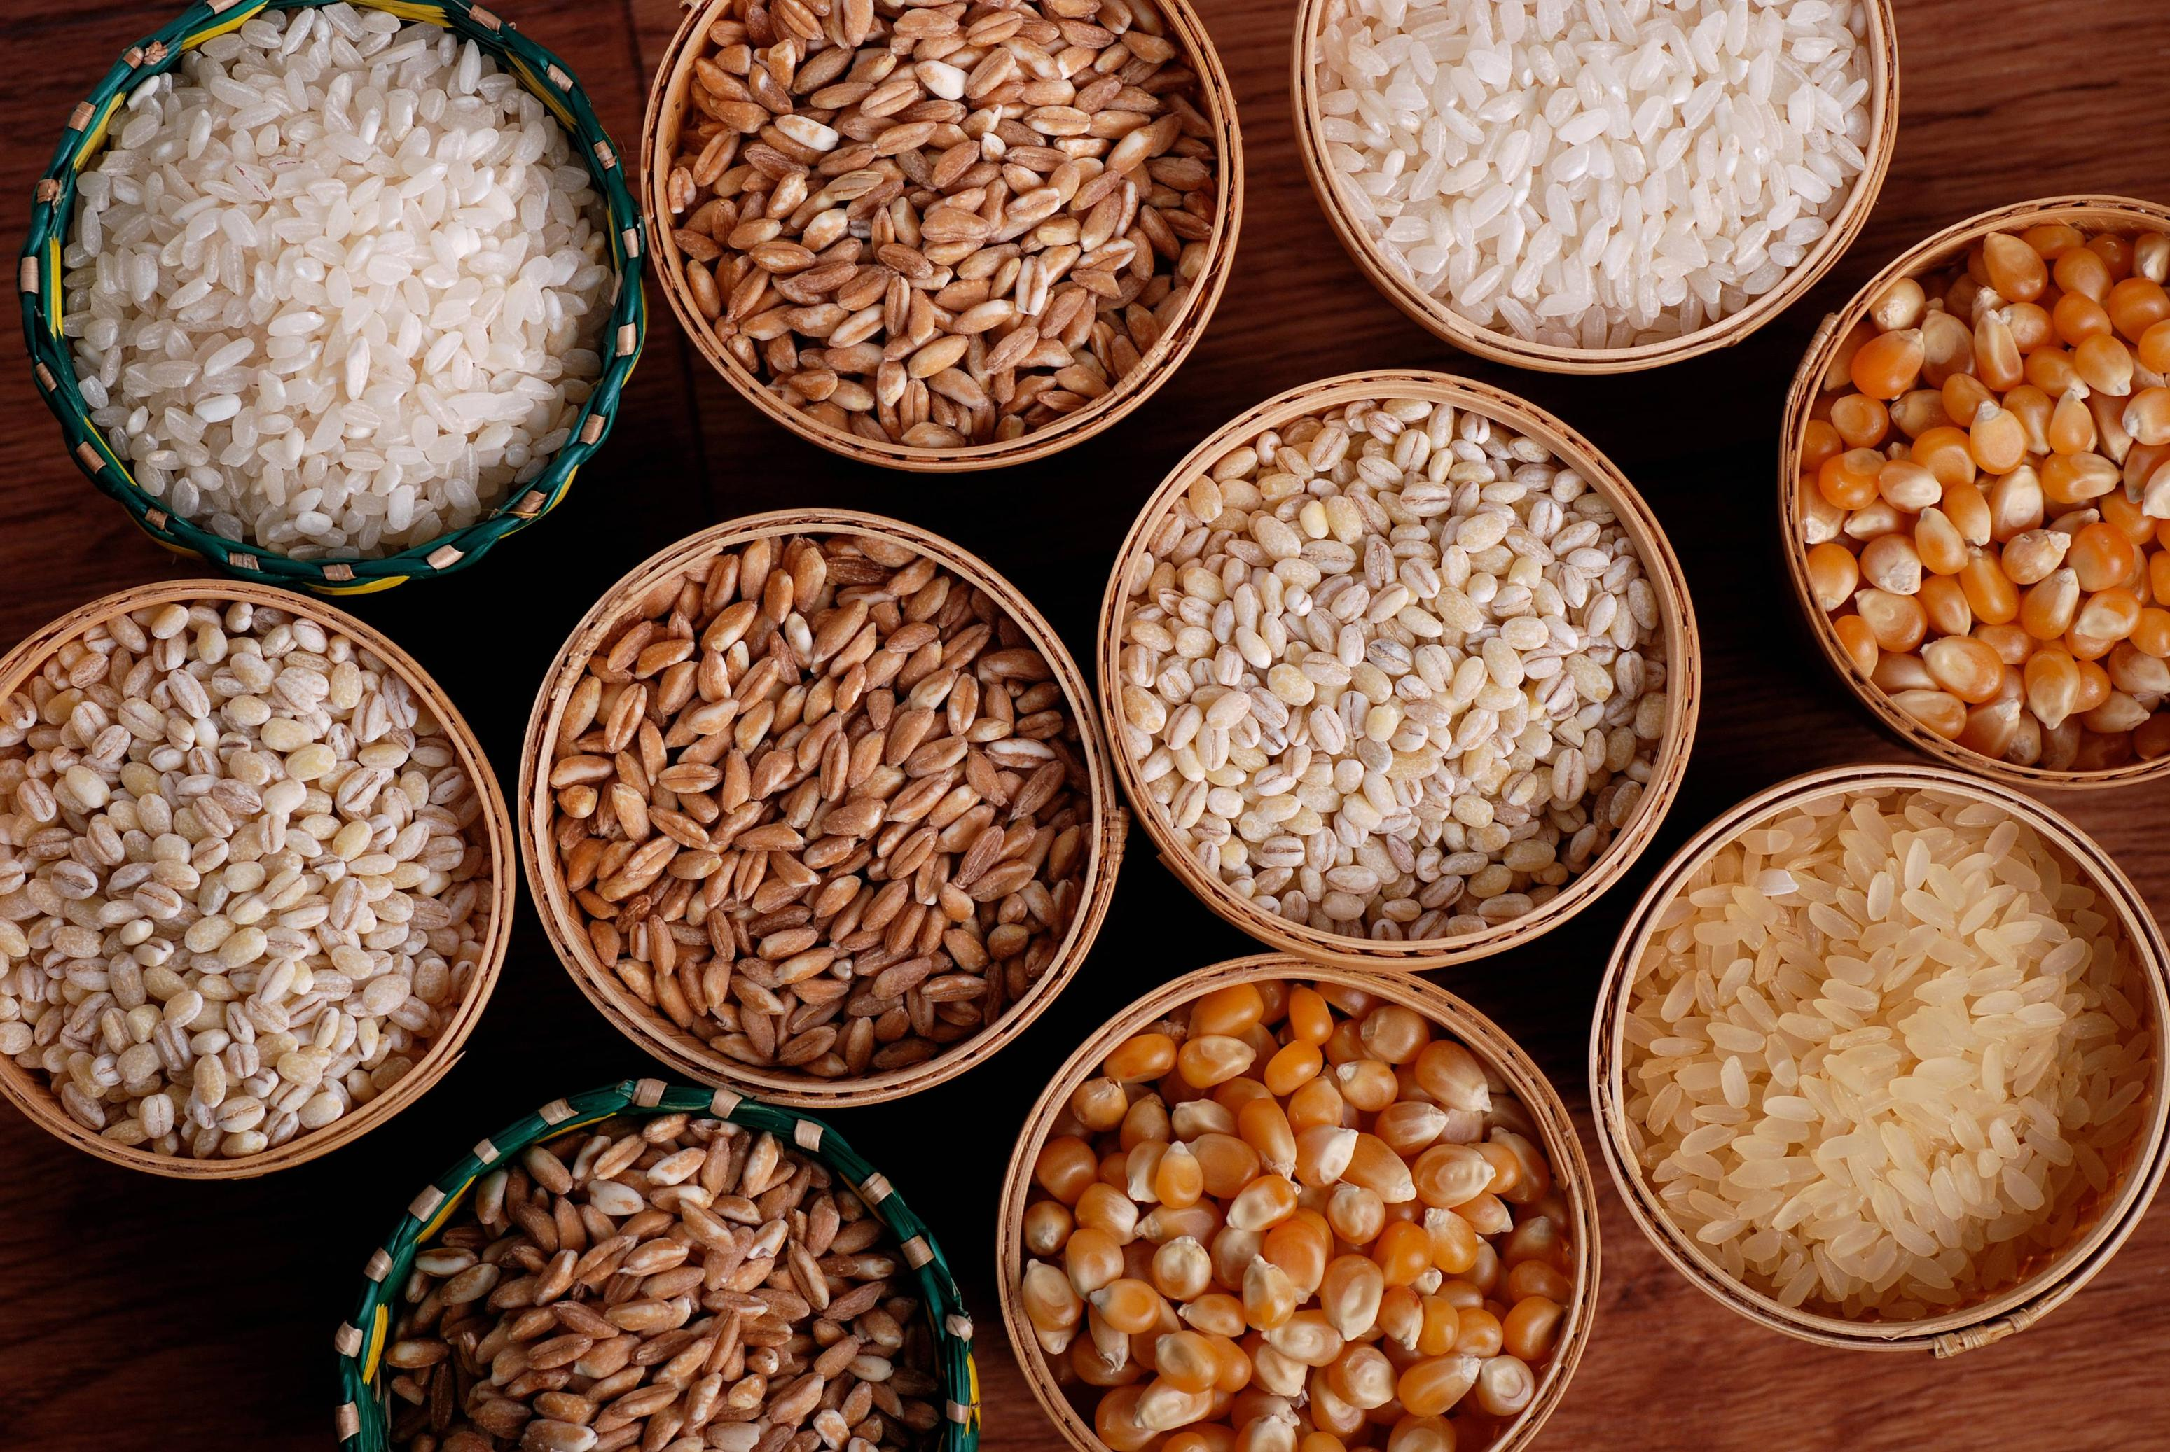
Translate into English

Slide 4
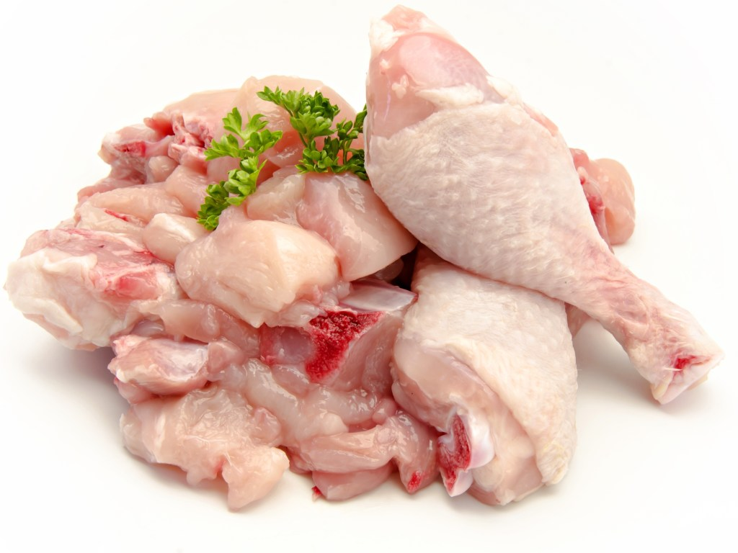
Translate into English

Slide 5
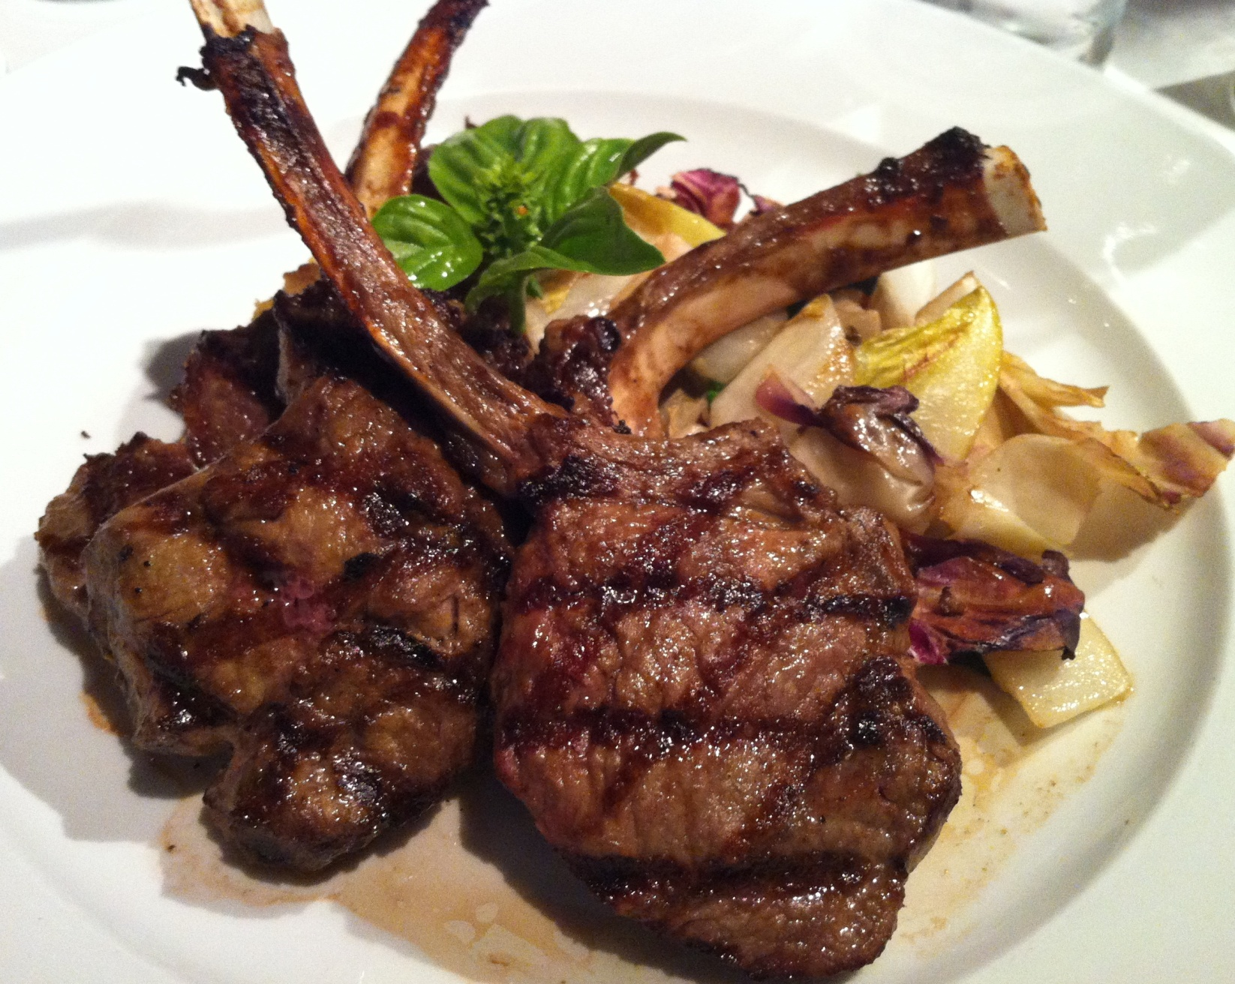
Translate into English

Slide 6
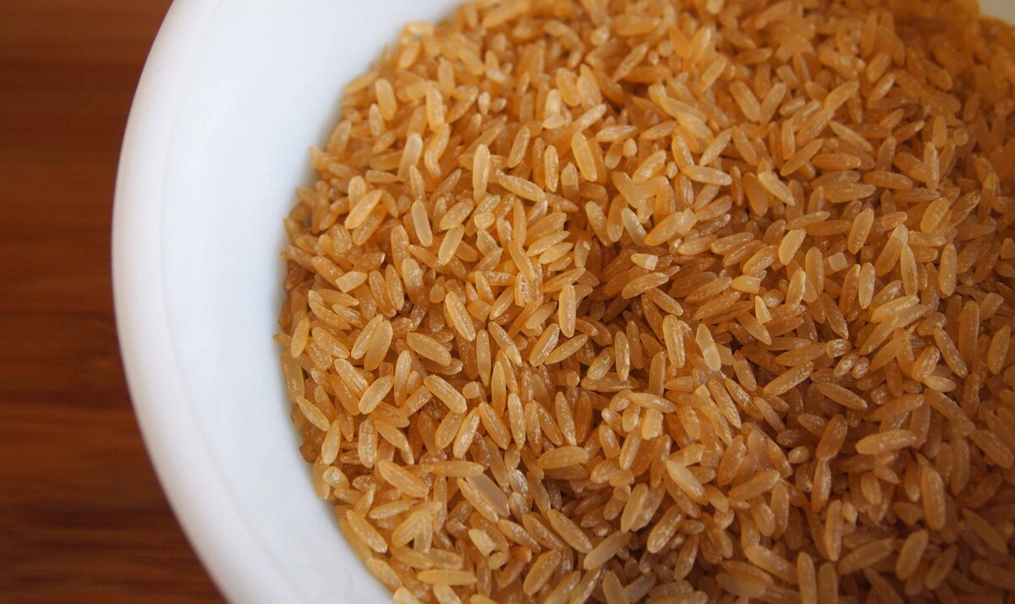
Translate into English

Slide 7
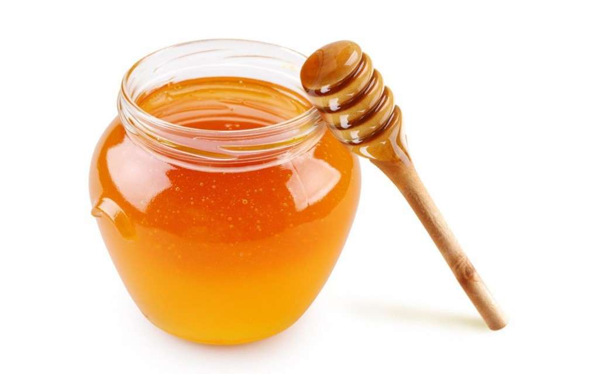
Translate into English

Slide 8
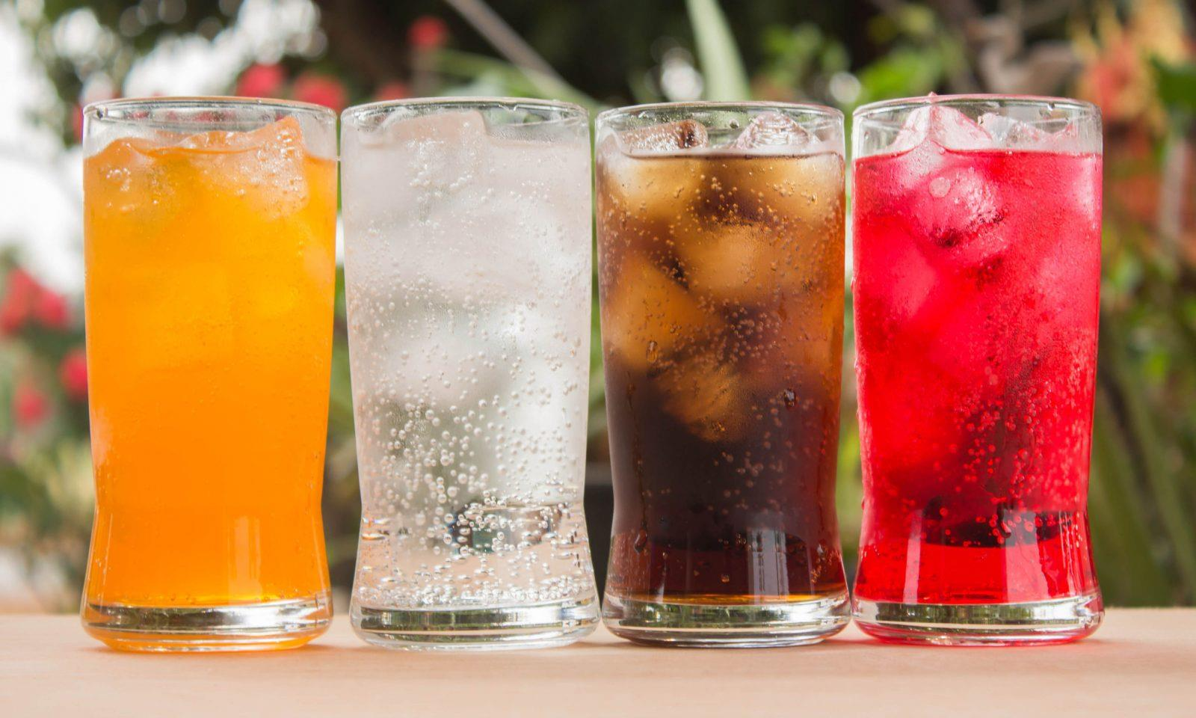
Translate into English

Slide 9
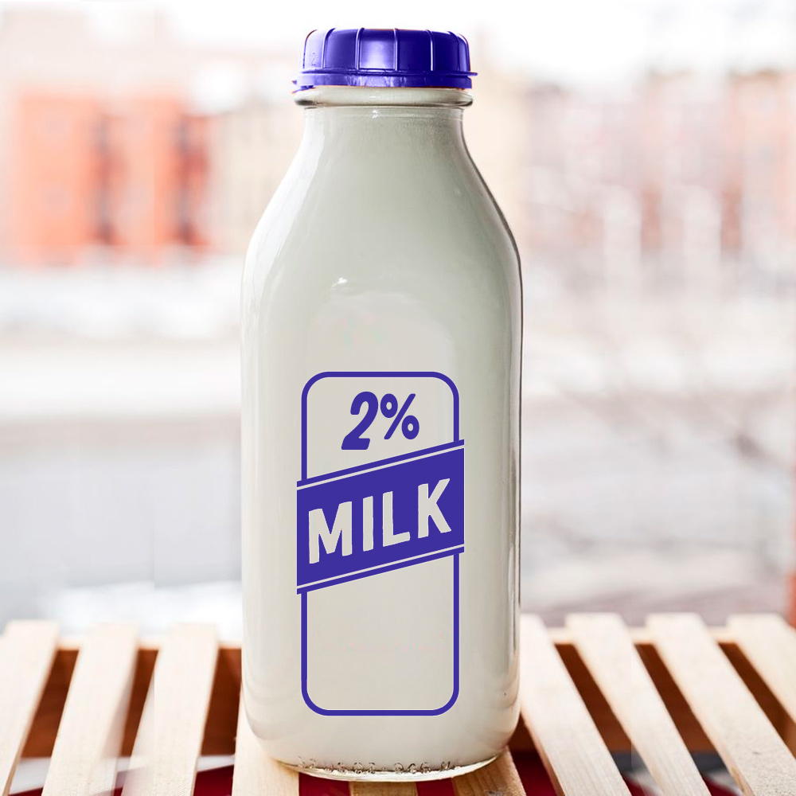
Translate into English

Slide 10
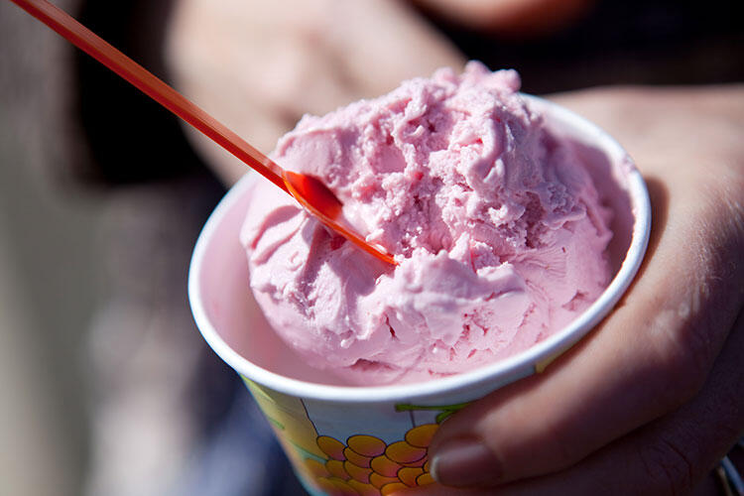
Translate into English

Slide 11
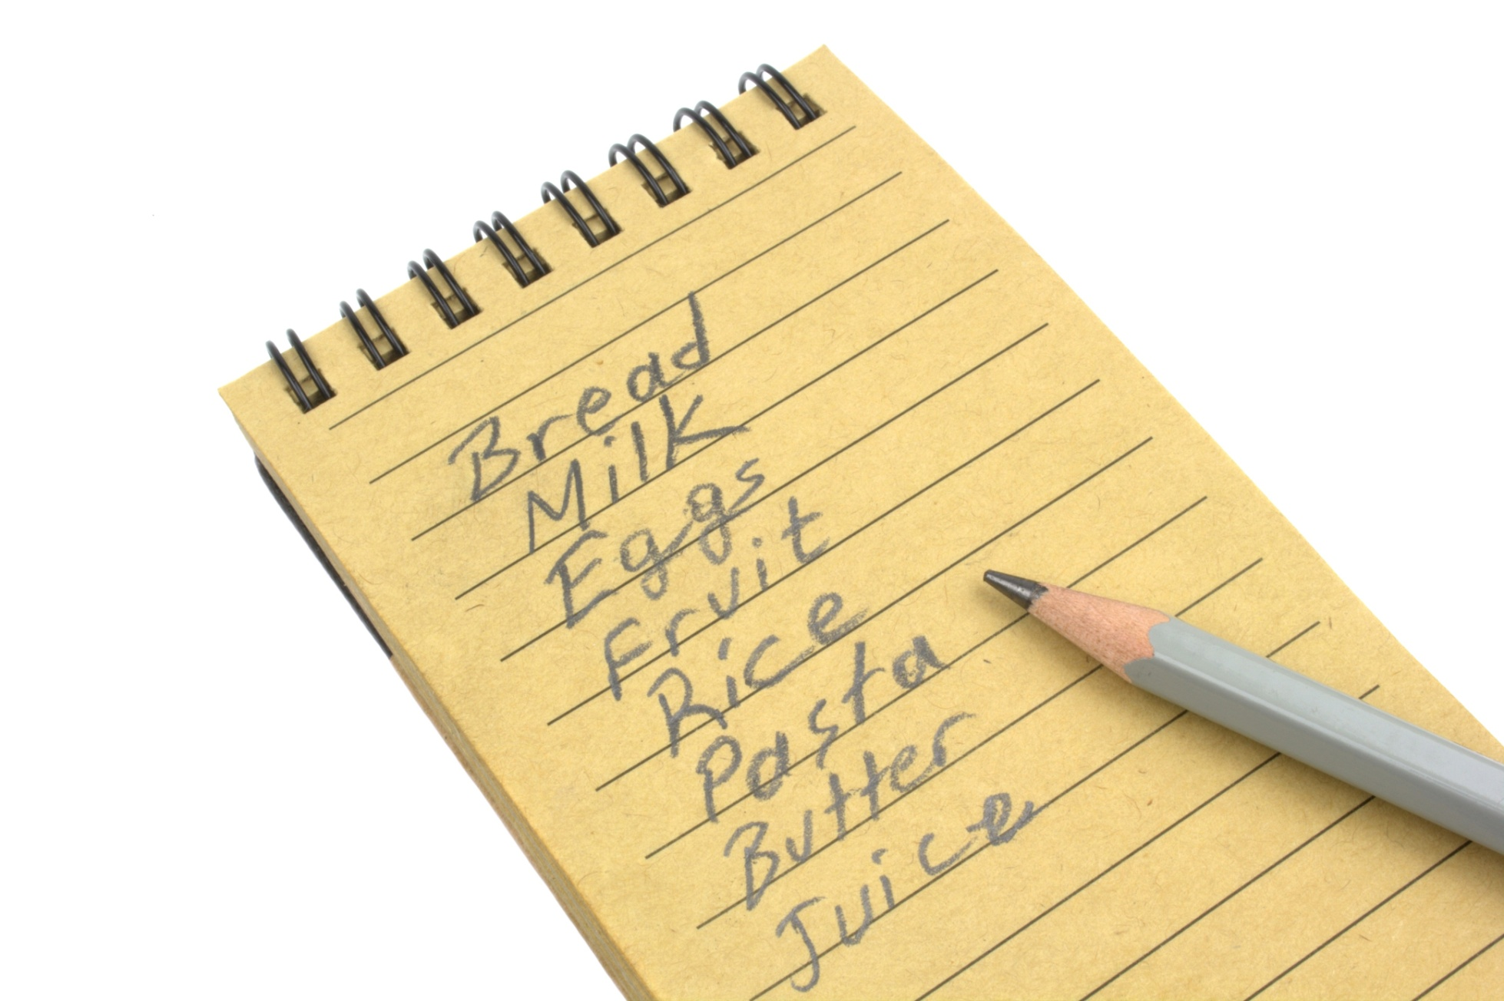
Translate into English

Slide 12

Translate into English

Slide 13

Name the container

Slide 14
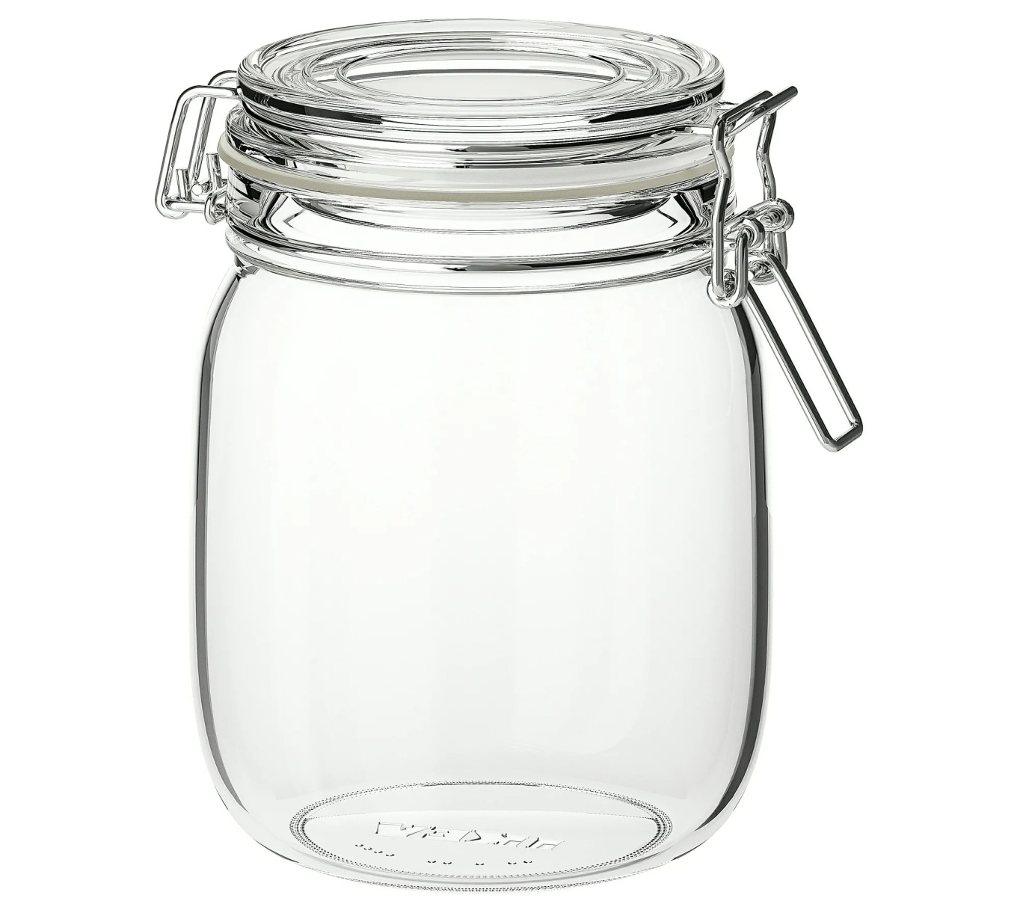
Name the container

Slide 15
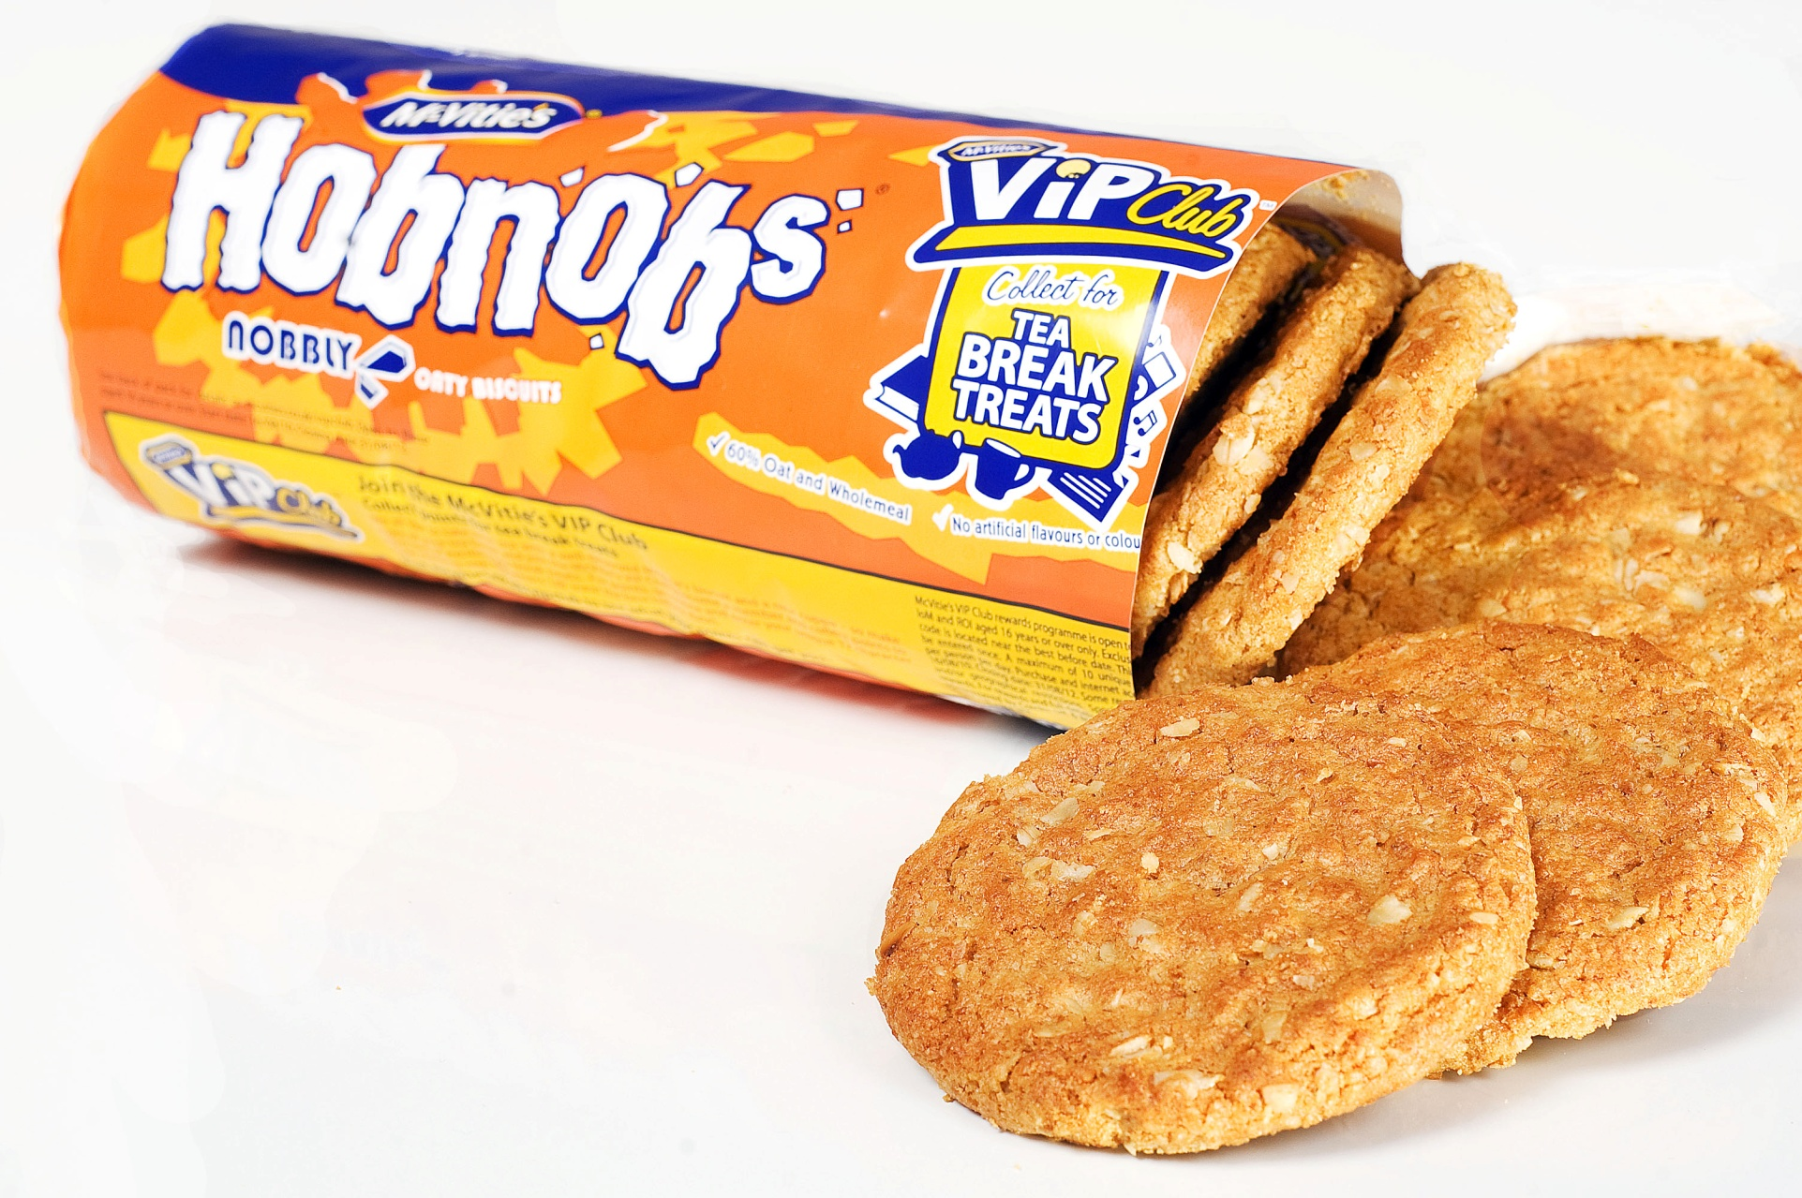
Name the container

Slide 16
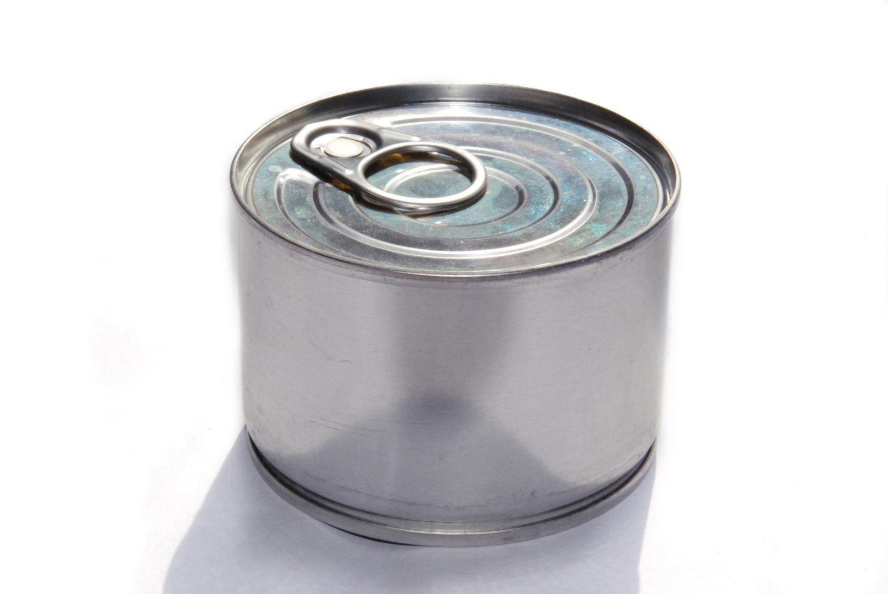
Name the container

Slide 17
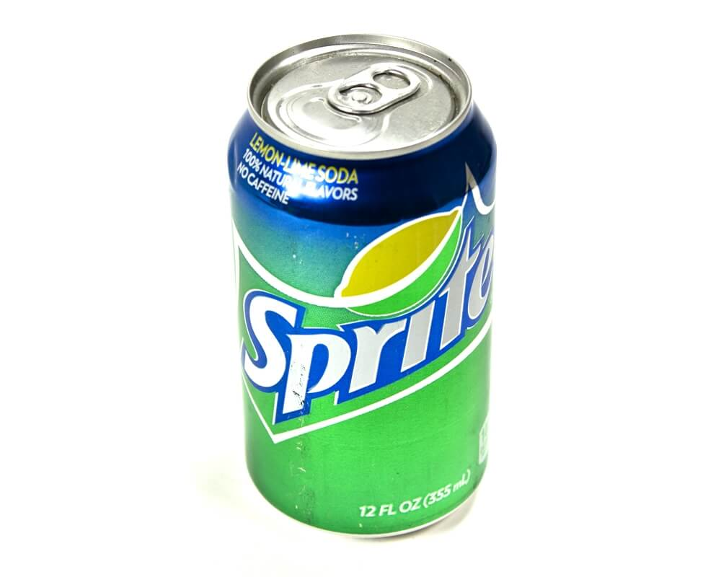
Name the container

Slide 18
Fill in the gap
(in your notebooks)
This skirt is too small. It doesn’t _________ me
The jacket is my size. It _______ me perfectly.
This bag and shoes don’t _______ .
Green colour doesn’t _______ you. Try red
Stand up and do some sports. Don’t be ______
He never worries. He is _________.
Don’t be so sorry about that broken phone. There is no need _________.

Slide 19
Let’s remember basic rules
Countable – Uncountable nouns
Present Perfect Continuous / Present Perfect (определение, сказуемое, отличия , не употребляются в длительном времени , схемы предложений)

Slide 20
Let’s do the test
https://pruffme.com/landing/u1392075/tmp1588788930
ВНИМАНИЕ!
Выполняя тест, делайте снимки экрана, чтобы были видны ответы. При возникновении технических неполадок я попрошу вас выслать мне эти снимки и проверю работу вручную.
ТЕСТ ДОЛЖЕН БЫТЬ ВЫСЛАН В ПОНЕДЕЛЬНИК – ВТОРНИК, так как является частью классной работы

Slide 21
Домашнее задание
Перевести слова 10 модуля (словарь, транскрибировать словосочетания не нужно). Для поиска слов воспользуйтесь словарём учебника
Если есть возможность, можно документ со списком слов отредактировать (в 2 колонки) распечатать, вклеить и перевести
Выслать фото теста в понедельник, 11 мая, если возникнет необходимость (пояснения смотри в предыдущем слайде)
Выслать фото словаря на оценку до 17 мая
(крайний срок 17 мая, 21 час)

